Slide 1
সবাইকে শুভেচ্ছা

Slide 2
অপূর্ব কুমার দাশ
সহকারি শিক্ষক
লিটল বাডস’ কিন্ডারগার্টেন
লখপুর, ফকিরহাট, বাগেরহাট।
মোবাইলঃ০১৯৩১২৮৩০৪৮
E-mail:apurbodas2010@gmail.com

Slide 3
পাঠ পরিচিতি
শ্রেণি- প্রথম
বিষয়-বাংলা
পাঠ শিরোনাম-বর্ণ শিখি
পাঠ্যাংশ-অ,আ
সময়-৪৫মিনিট
তারিখ-08-07-2020

Slide 4
শিখনফলঃ
* ছবি ও শব্দ থেকে বর্ণ চিনে বলতে পারবে ।
* সঠিক উচ্চারণে বর্ণ বলতে পারবে ।

Slide 5
আজকের পাঠ
বর্ণ শিখি-
অ, আ

Slide 6
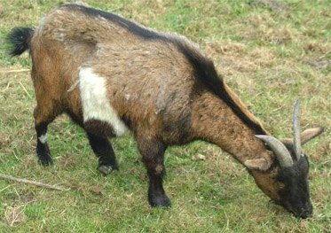
অজ চরে ।
অ
অ
জ
অজ

Slide 7
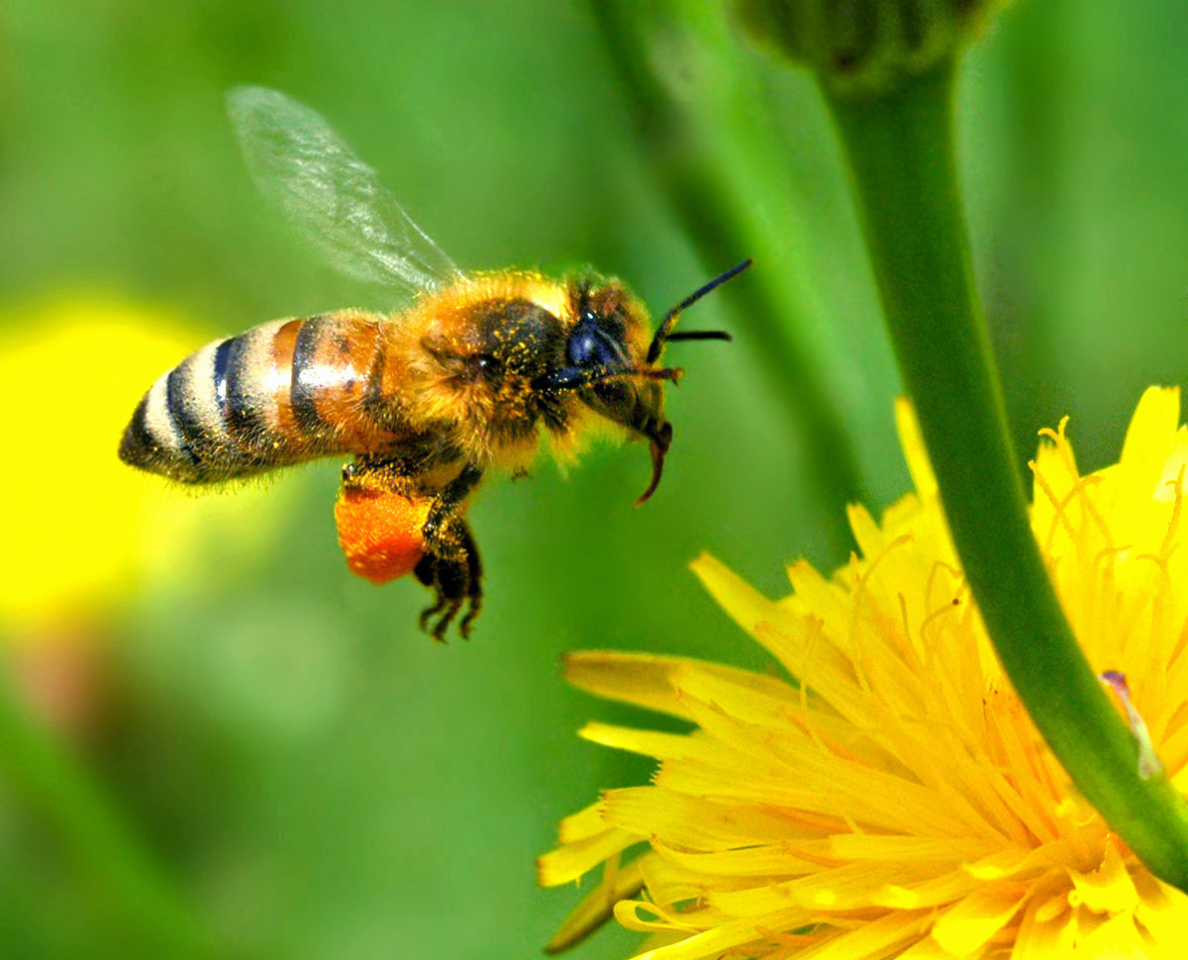
অলি ওড়ে
অ
লি
অ
অলি

Slide 8
আম খাই
আম
আ
ম
আ

Slide 9
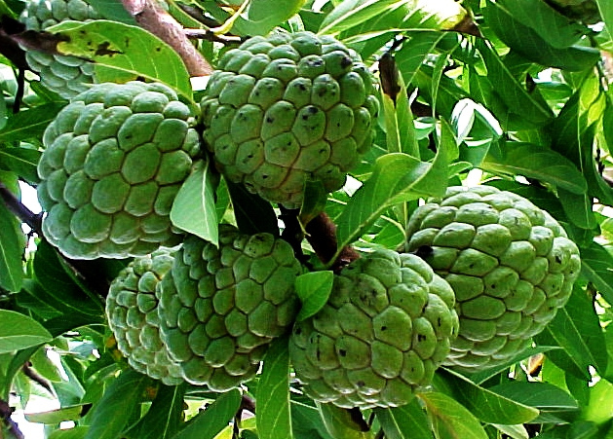
আতা চাই
আ
তা
আ
আতা

Slide 10
অনল

Slide 11
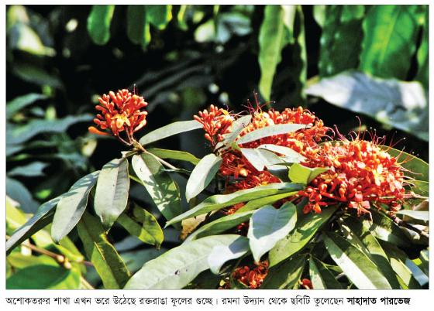
অশোক

Slide 12
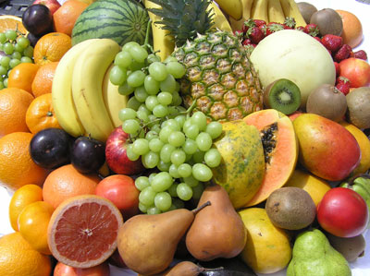
অনেক

Slide 13
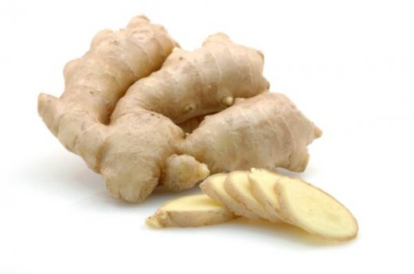
আদা

Slide 14
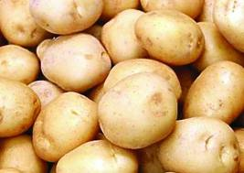
আলু

Slide 15
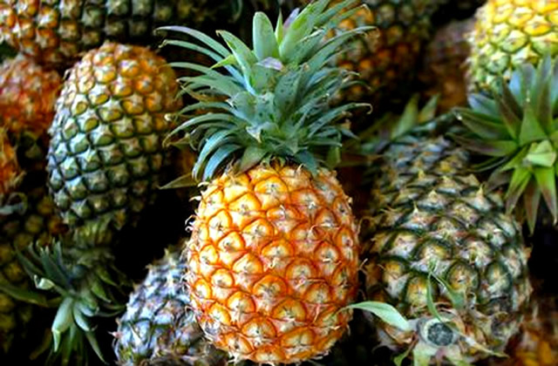
আনারস

Slide 16
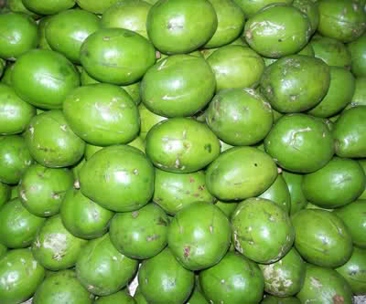
আমড়া

Slide 17
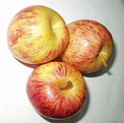
আপেল

Slide 18
মূল্যায়ন
অ
আ
আ
অ

Slide 19
দাগ টেনে মিল কর
আ
অ
আ
অ

Slide 20
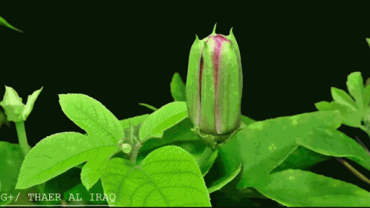
সবাইকে ধন্যবাদ

